Slide 1

인공지능특론 (Advanced Artificial Intelligence)
2023
12주 인공신경망 분류(Classification)
Hongsuk Yi
KISTI

Slide 2
교통 데이터 소개

Slide 3
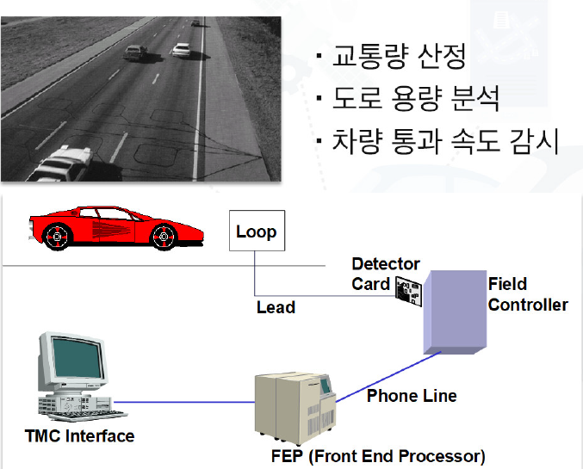
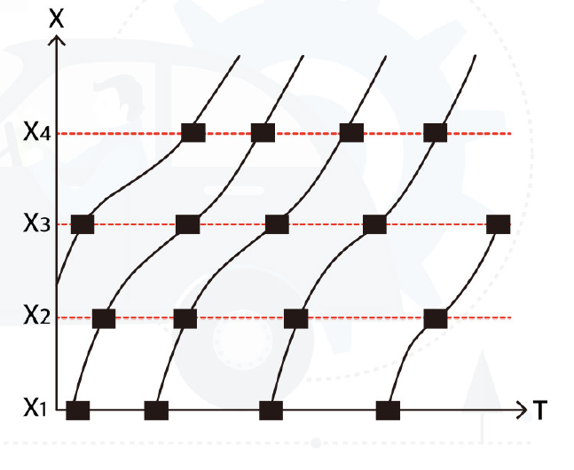
교통 데이터 관측
고정위치 관측
도로상의 고정된 위치에서 지나가는 차량들을 관측
고정된 시각에 일정 구간의 교통 상태를 관측
항공 사진 촬영
관측가능한 데이터는
통과 차량수, 차량 사이의 시간 간격, 차량 속도
루프 검지기

Slide 4
교통 관련 데이터 다운로드
국가교통데이터 오프마켓
https://www.bigdata-transportation.kr/
대전교통정보센터
http://traffic.daejeon.go.kr/mainFront/atmsMain.do

Slide 5
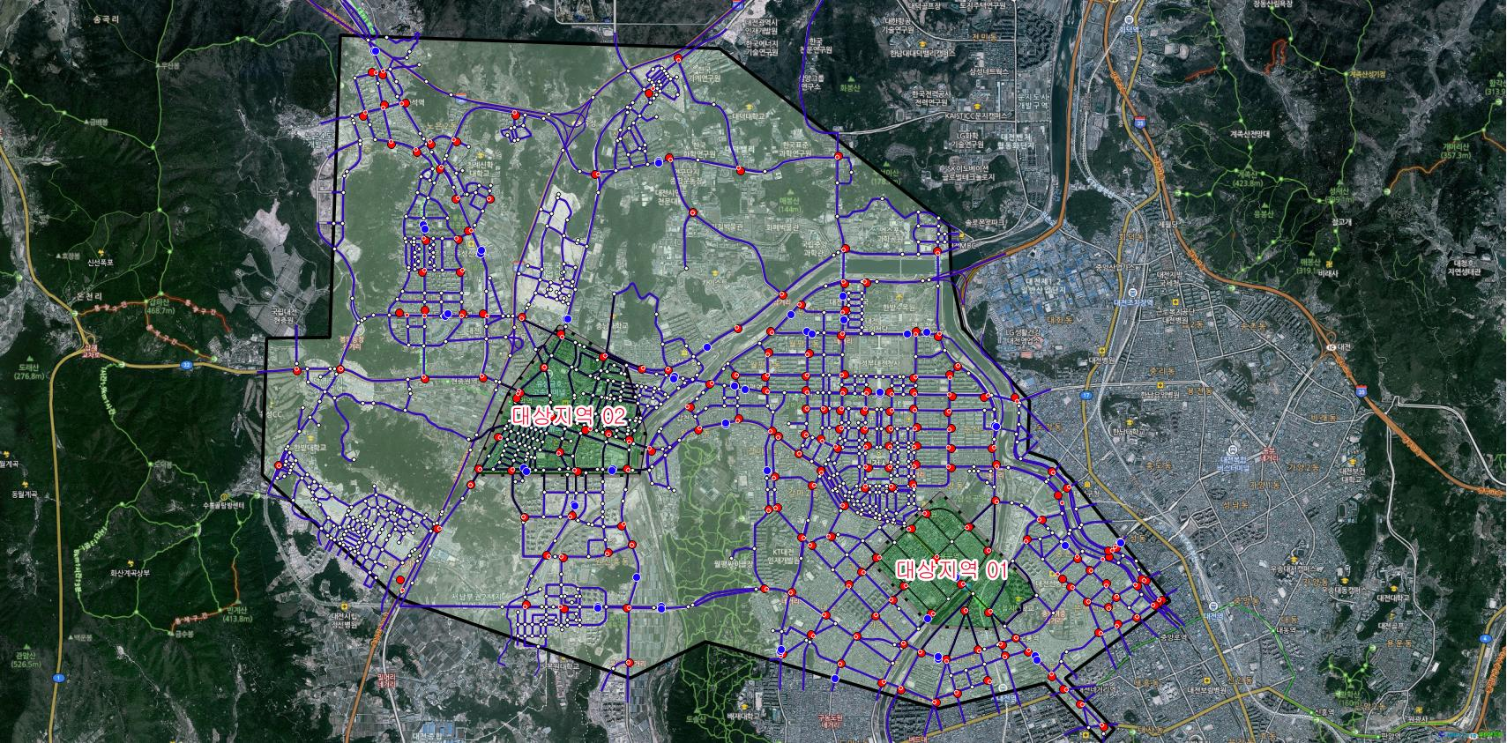
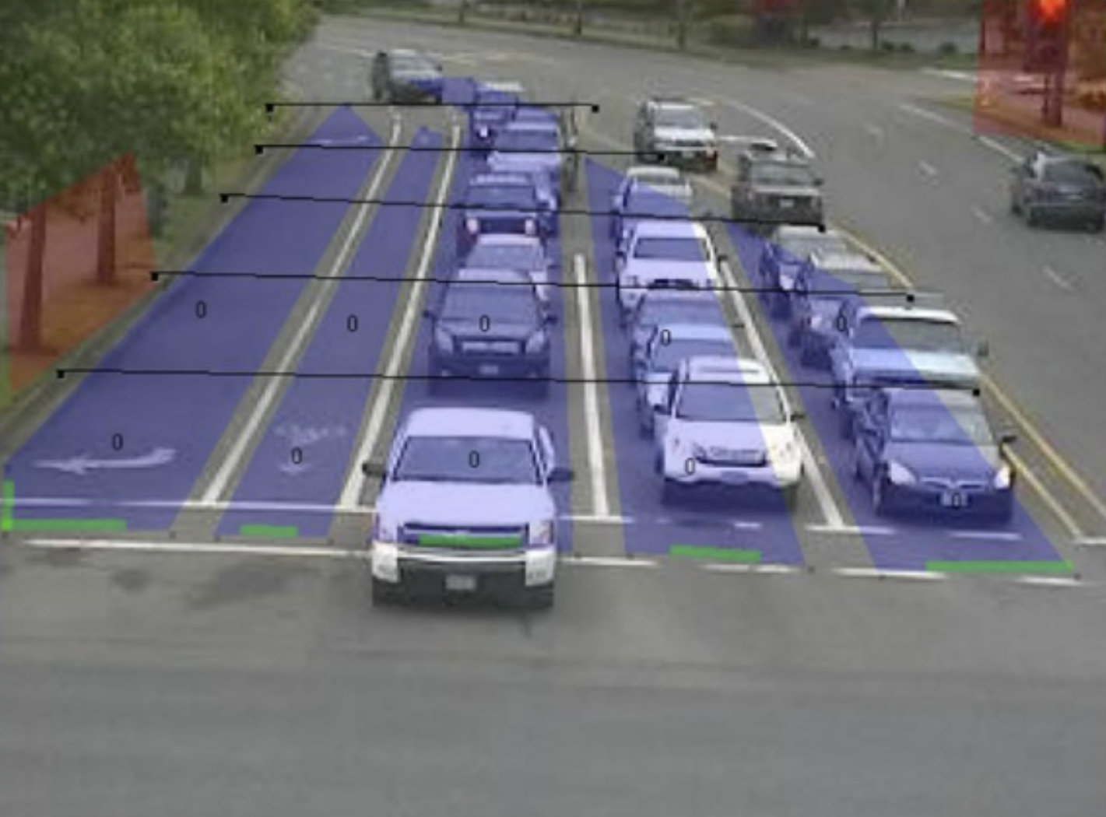
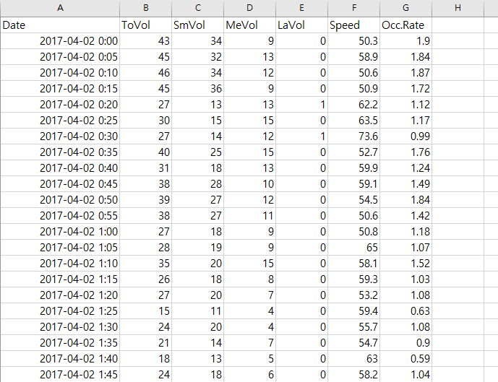
VDS 운행 원시 이력 데이터
대전시 VDS 운행 원시 이력 데이터 :
등록일자, 검지기 ID, VDS ID, VDS 구간 ID,
요일 구분,
교통량 (소/중/대형),
속도,
점유율,
차두 길이, 차두 시간 등

Slide 6
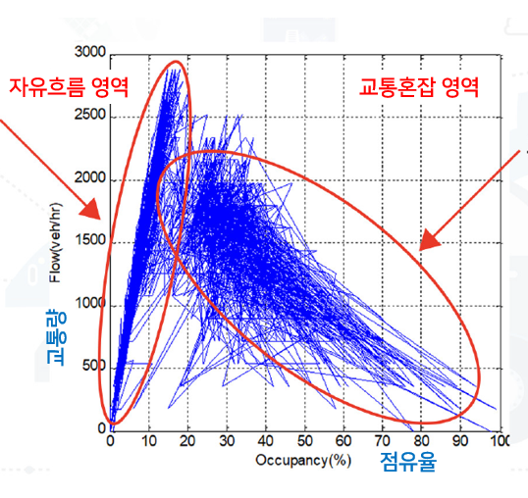
점유률과 교통량 관계

Slide 7
딥러닝 기반 교통흐름 분류

Slide 8
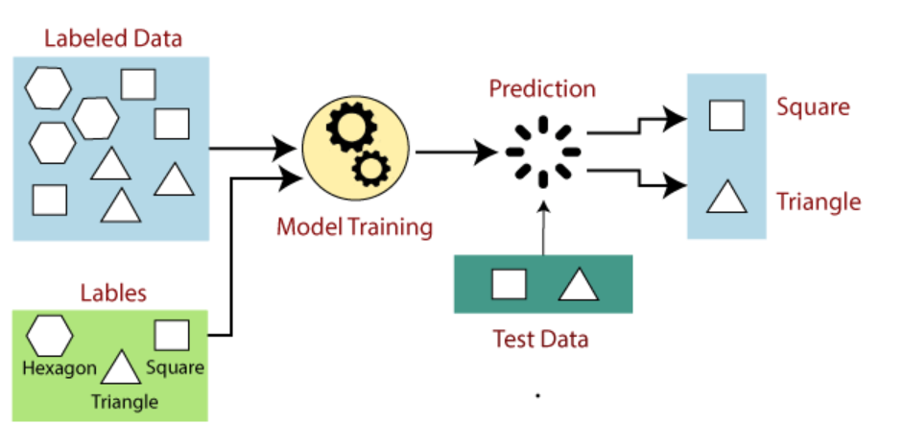
How Supervised Learning Works?
(source) https://www.javatpoint.com/supervised-machine-learning

Slide 9
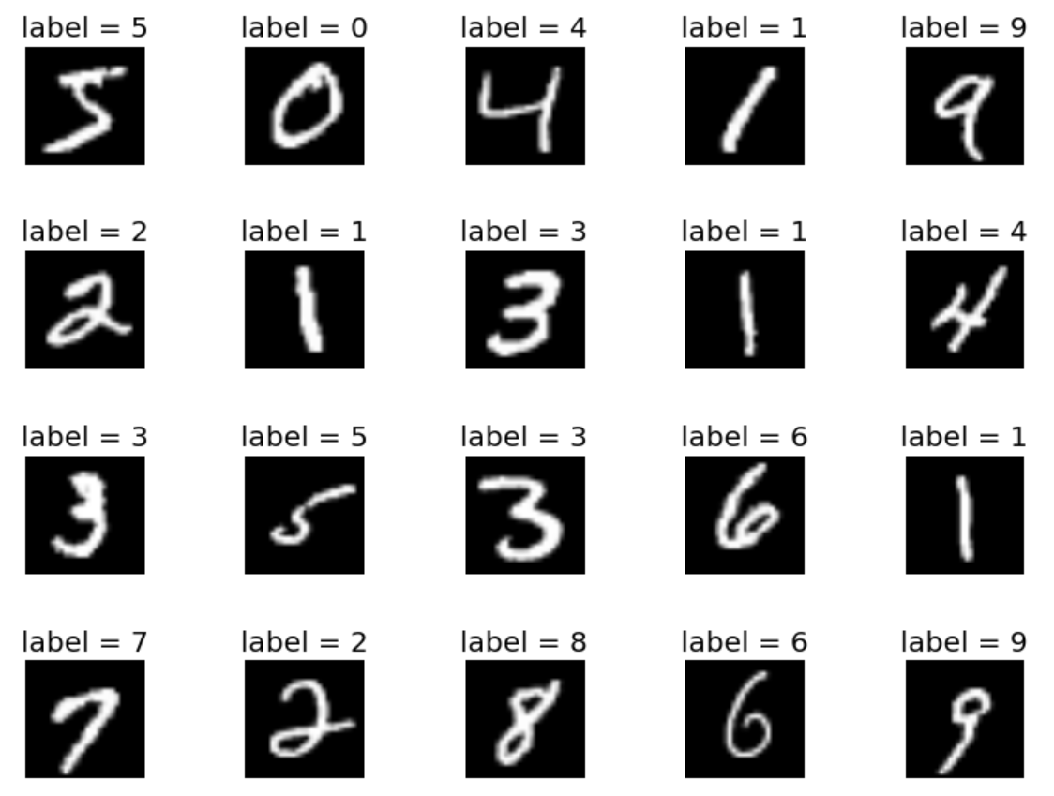

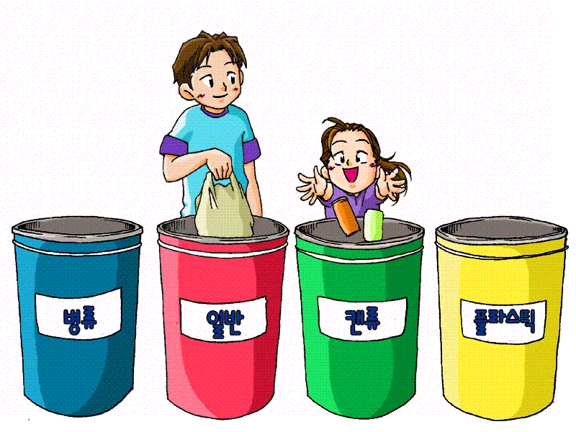
지도학습과 레이블(Label)
MNIST
10,000

Slide 10

인공지능의 분류
자료: https://www.xenonstack.com/blog/data-science/log-analytics-deep-machine-learning-ai/

Slide 11
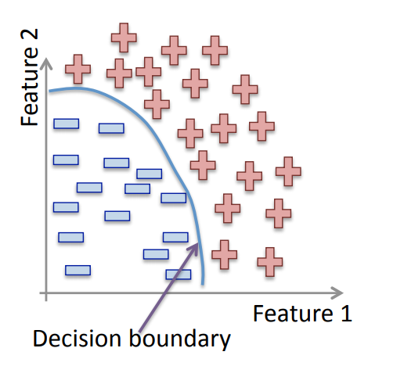
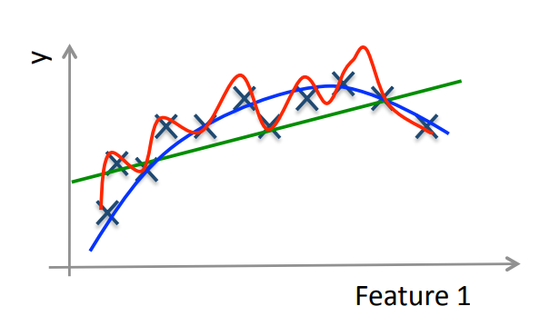
지도학습(Supervised Learning)
지도학습 알고리즘을 적용하기위해서는 레이블이 있어야 함
누가 레이블을 만드나?
분류 문제 다루기
분류의 정확도
회귀 문제 다루기
실측치와 출력치의 오차를 최소화

Slide 12
학습할 내용
Deep Neural Network을 이용한 분류
VDS 데이터 분류 정확도
VDS 라벨 최적화를 통한 분류 정확도 향상
회귀를 통한 예측 문제 다루기
선형 함수 회귀
비선형 함수 회귀
활성함수 종류 다루기
시계열 데이터를 이용한 예측 문제 해결
RNN 이해
LSTM 이해
VDS 데이터를 이용한 SimpleRNN 적용 및 예측하기
교통 데이터를 활용한 Many-to-One, Many-to-Many 응용문제

Slide 13
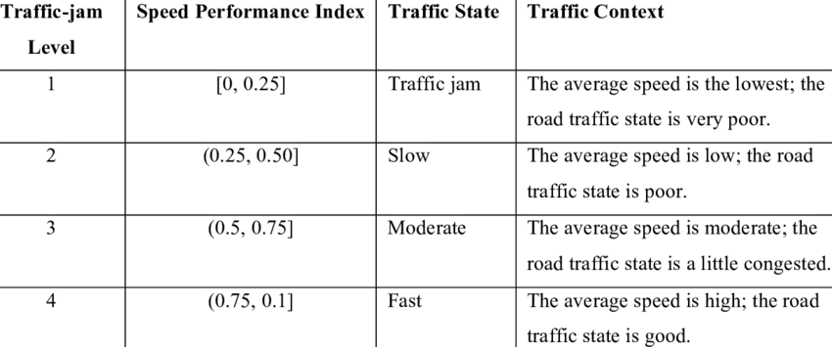
도로의 교통 흐름을 레이블링
VDS 데이터의 속도로 레이블링 해보자
2개 클래스
혼잡(Jam) : 0~30km
서행(Slow): 30km 이상
3개 클래스
혼잡(Jam) : 0~25km
서행(Slow): 25~50km
원할(Fast): 50~
4개 클래스
(Source): https://www.researchgate.net/figure/The-criterion-of-traffic-jam-level-and-the-speed-performance-index_tbl1_322834098

Slide 14
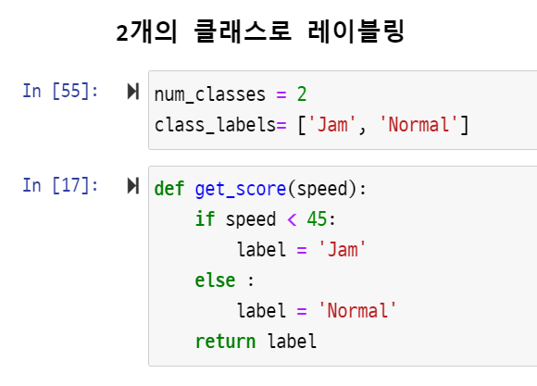
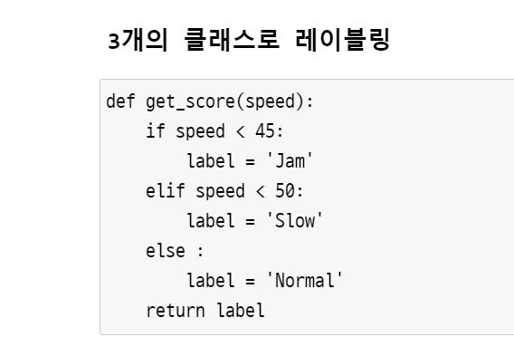
2개의 클래스로 레이블링

Slide 15
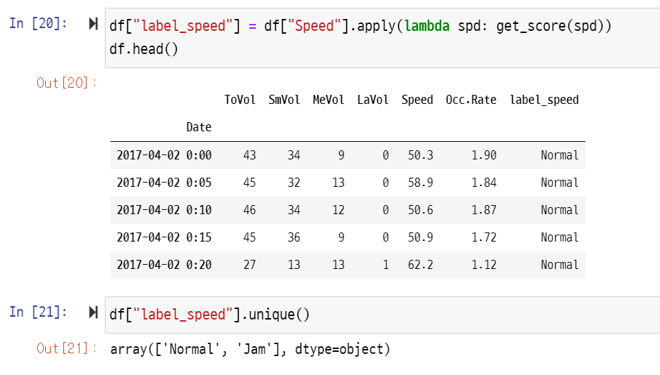
2개의 클래스로 레이블링

Slide 16
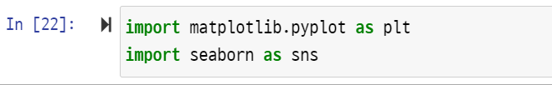
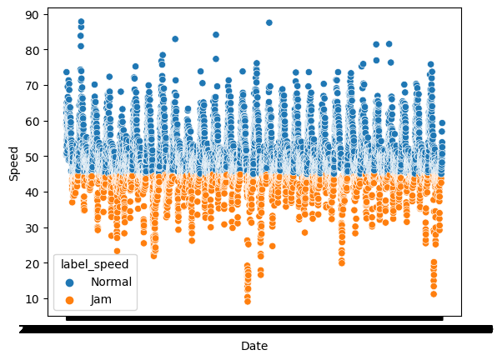
Seaborn으로 통계 분석 및 가시화

Slide 17
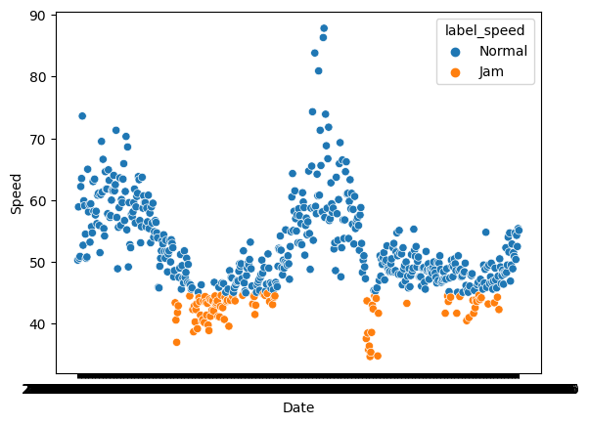
속도 가시화

Slide 18
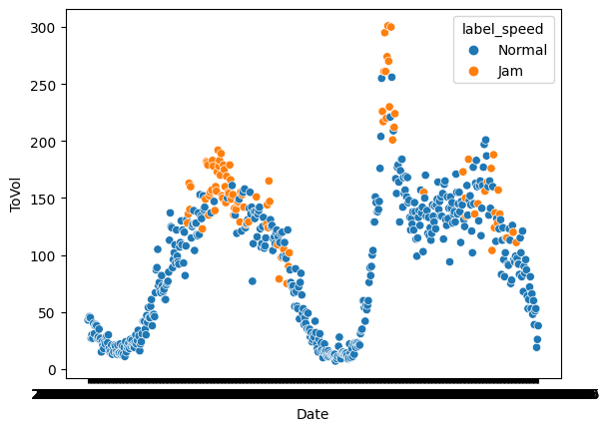
교통량 가시화

Slide 19
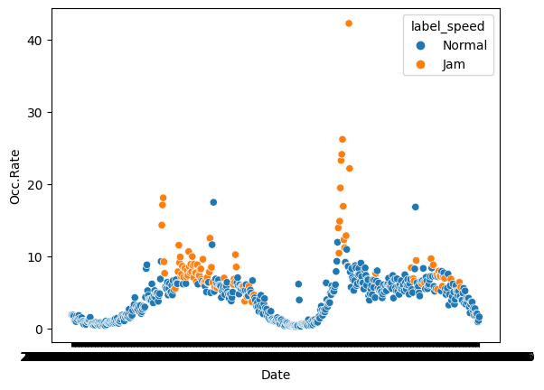
점유률 가시화

Slide 20
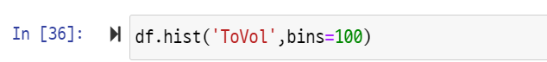
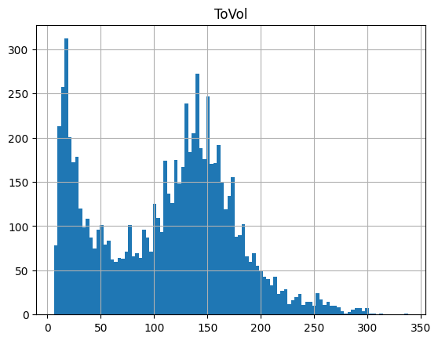
히스토그램 : 교통량

Slide 21
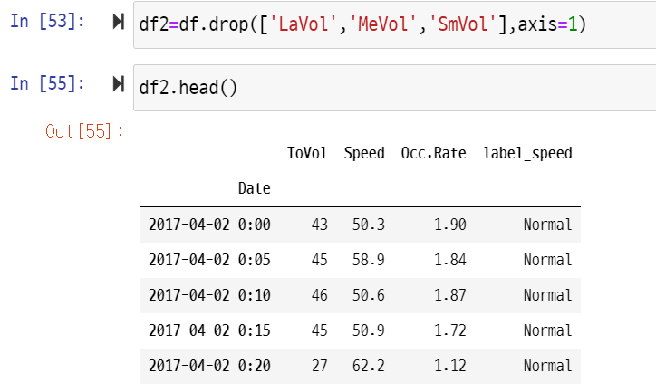
상관관계

Slide 22
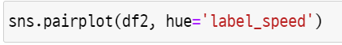
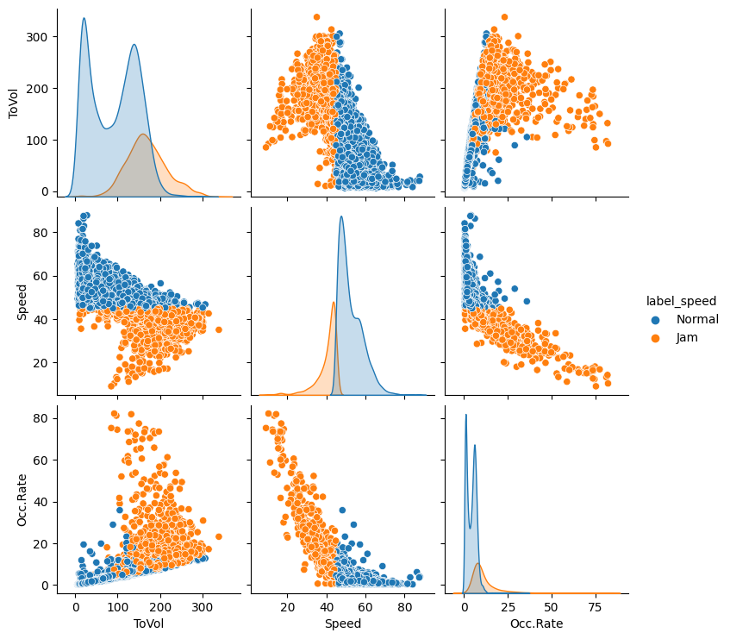
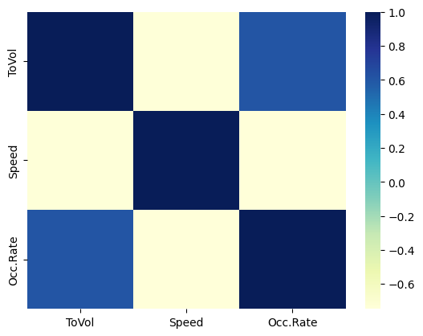
Pairplot와 heatmap

Slide 23
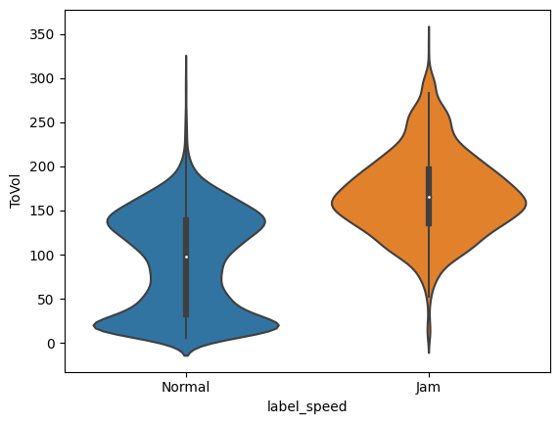
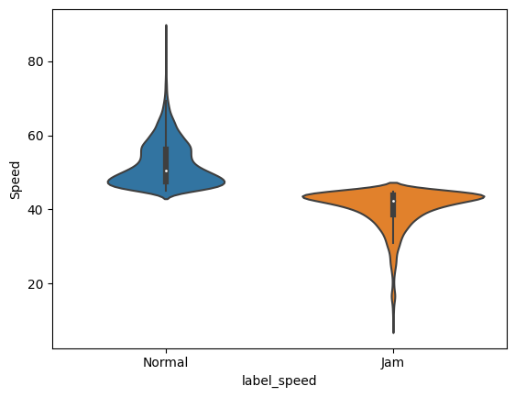
Seabon violin 가시화

Slide 24
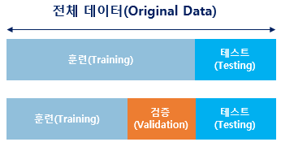
머신 러닝 모델을 위한 데이터 분할
실제 모델 훈련 및 평가하기
데이터를 훈련용, 검증용, 테스트용 이렇게 세 가지로 분리
테스트 데이터는 20%~30% 정도
검증용 데이터 약 10%정도 는 과적합을 판단하거나 하이퍼파라미터의 조정을 위한 용도

Slide 25
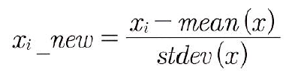
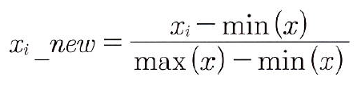
피처 스케일링과 정규화
피처 스케일링(feature scaling):
서로 다른 변수의 값 범위를 일정하게 맞추는 작업
표준화(Standardization)
데이터 피처 각각이 평균이 0이고 분산이 1인 가우시안 분포로 변환
정규화(Normalization)
서로 다른 피처의 크기를 통일하기 위해 크기를 변환해주는 개념
값이 0과 1 사이로 변환하는 것

Slide 26
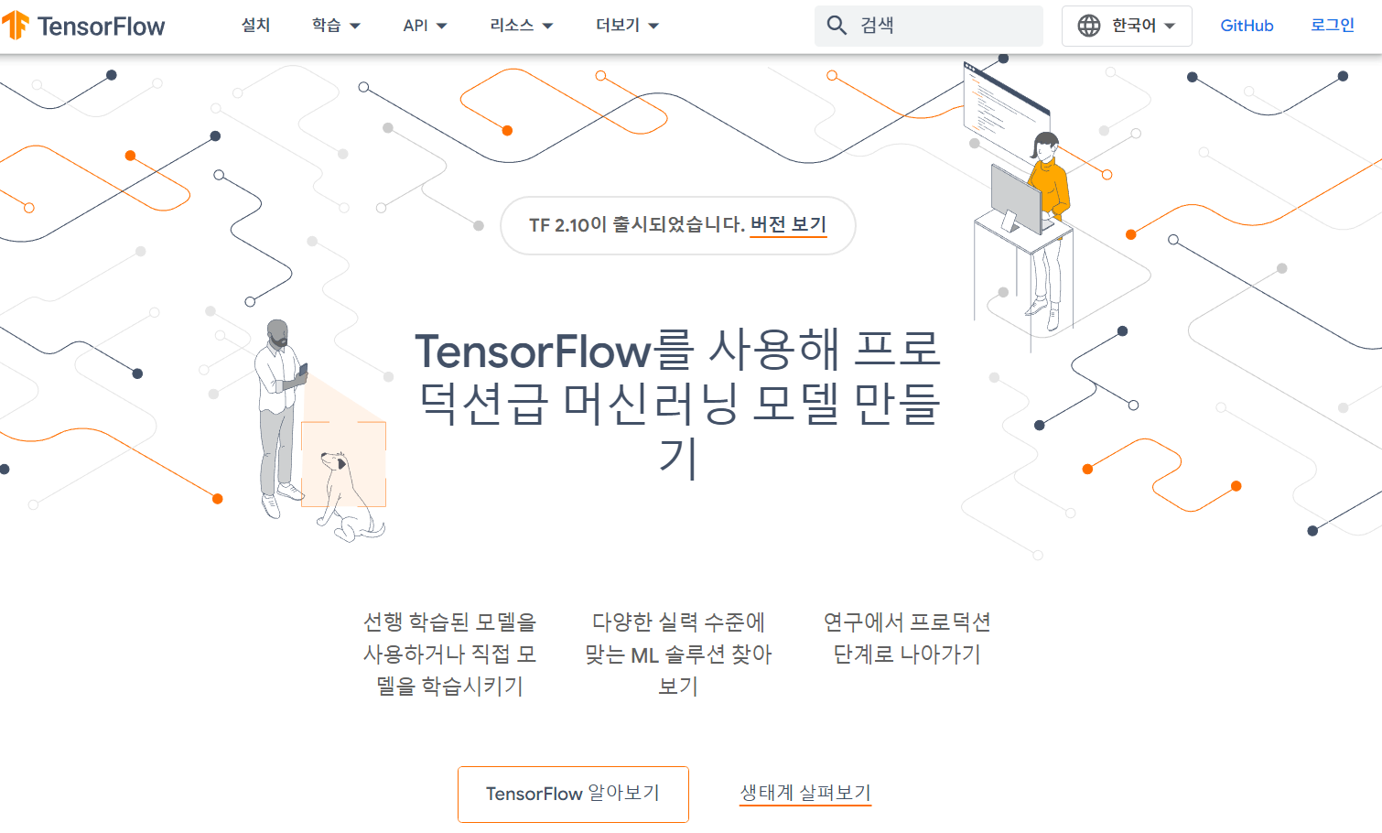
텐서플로우 필수 문서
TensorFlow 2 예제는 Jupyter 노트북으로 작성
Google Colab에서 실행

Slide 27
텐서플로우 2.0 시작하기: 초보자용 참고
데이터셋 로드
모델 만들기
tf.keras.Sequential
모델은 훈련하기
model.compile
model.fit
모델 평가 하기
model.evaluate
모델 결과 가시화
plt.plot(history.history[‘loss’])

Slide 28
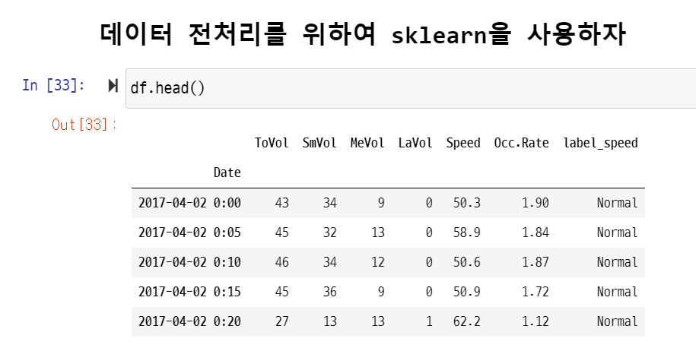
MLP 분류를 위한 데이터 전처리

Slide 29
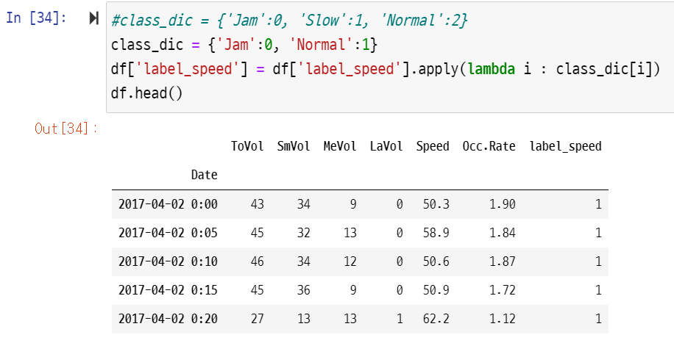
레이블을 숫자로 변환

Slide 30
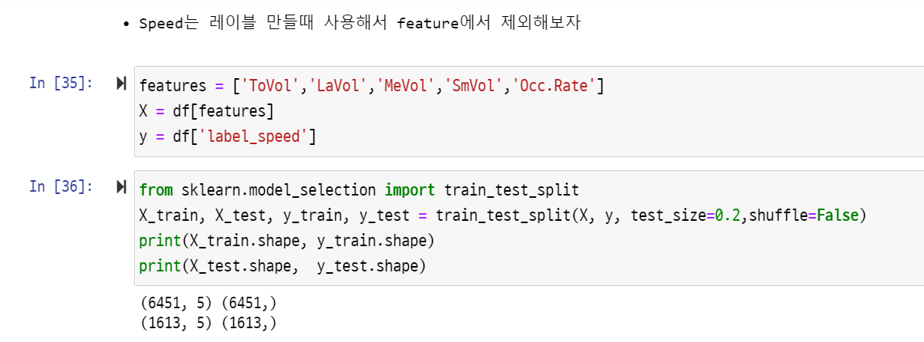
Train_test_split

Slide 31
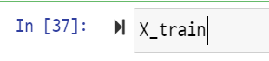

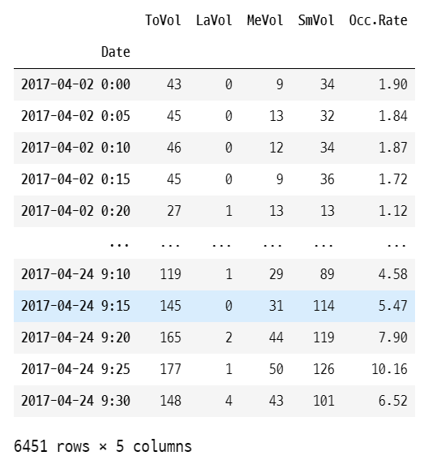
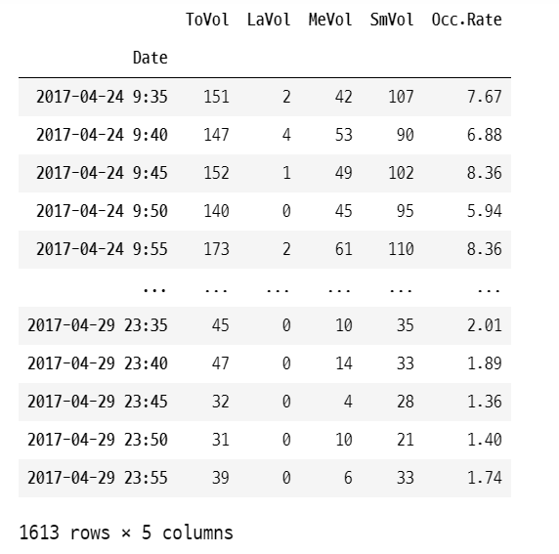
X_train, X_test

Slide 32
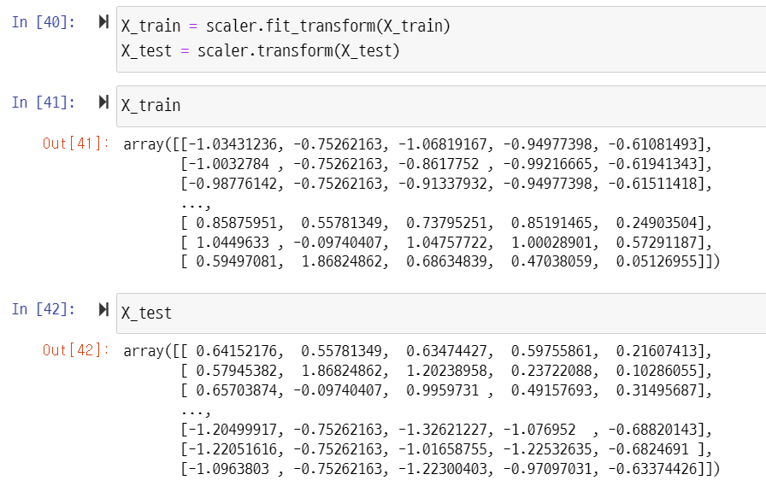
입력 데이터를 표준화 하자

Slide 33
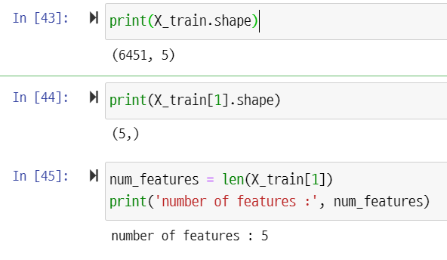
X_train[1].shape은 feature이다.

Slide 34
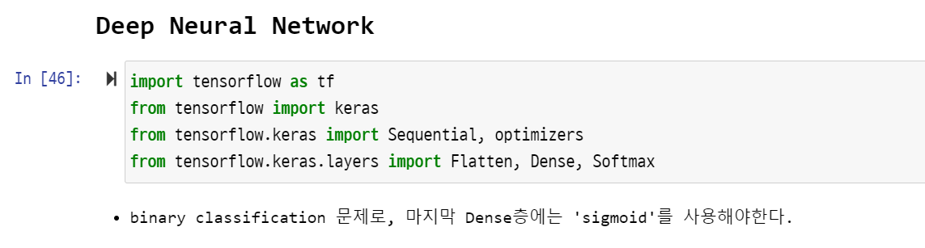
Tensorflow를 사용하자

Slide 35
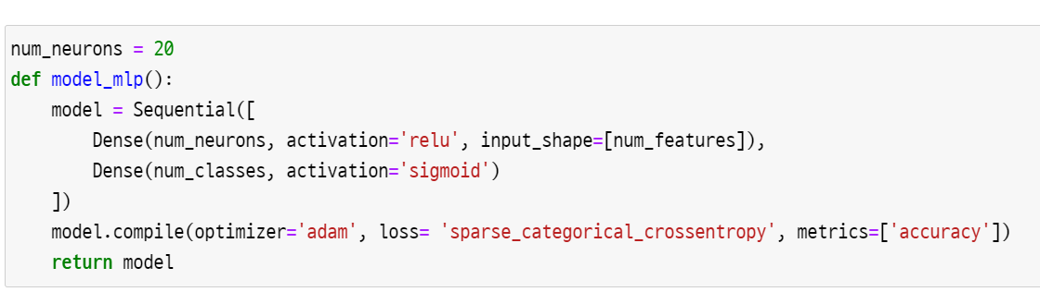
간단한 MLP 모델

Slide 36
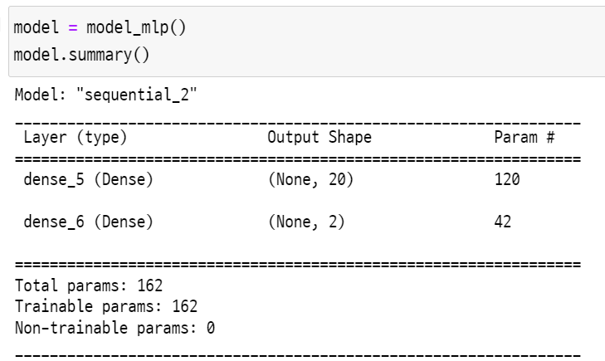
MLP 모델과 파라미터 개수

Slide 37
MLP 모델 (1번)
Num_features=5
Num_neurons=20
Num_classes=2
{Weighs}
120=(5+1)*20
{Weighs}=42
bias

Slide 38
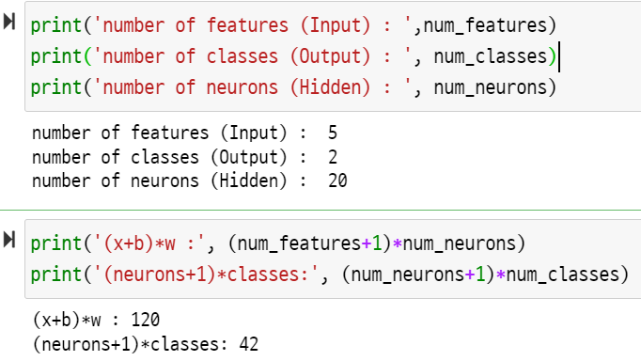
MLP 모델 아키텍처

Slide 39
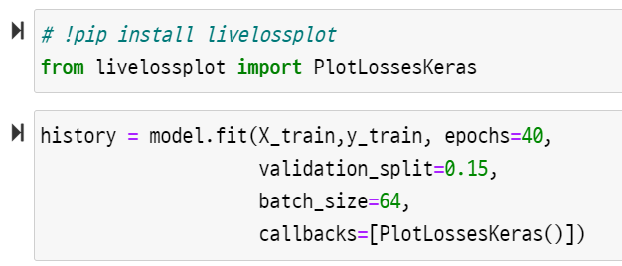
모델 실시간 훈련

Slide 40
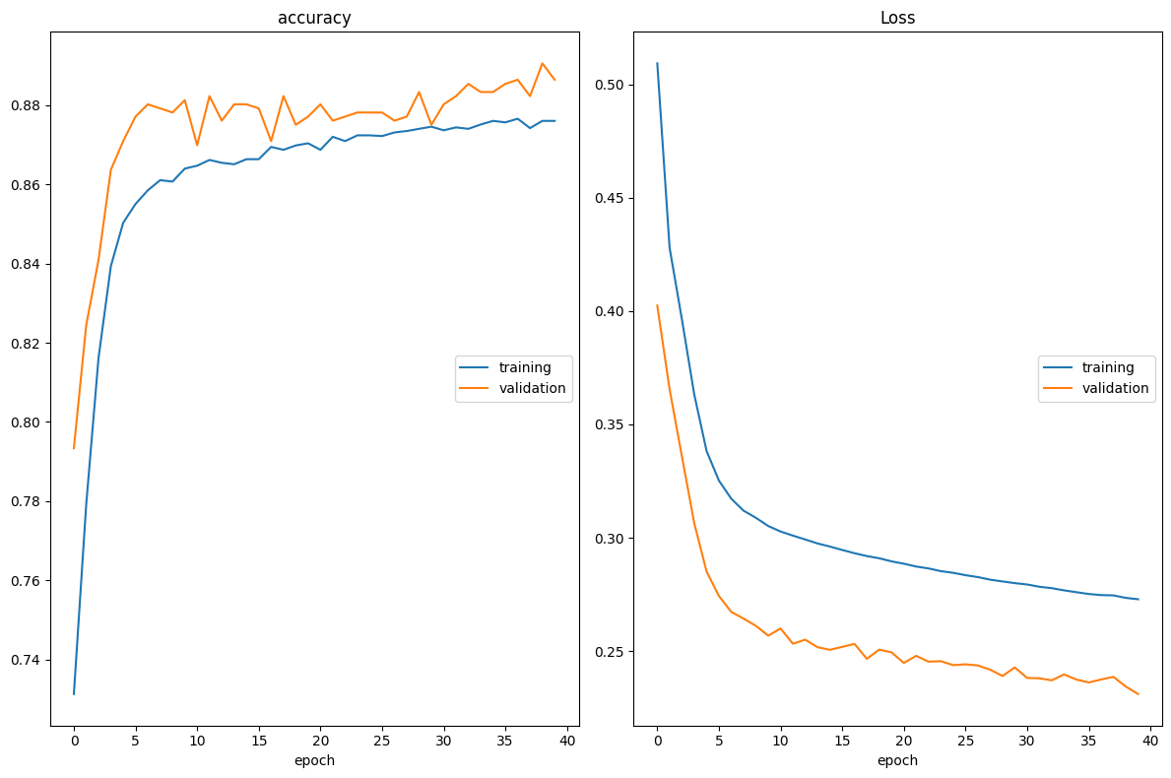
PlotLossesKeras

Slide 41
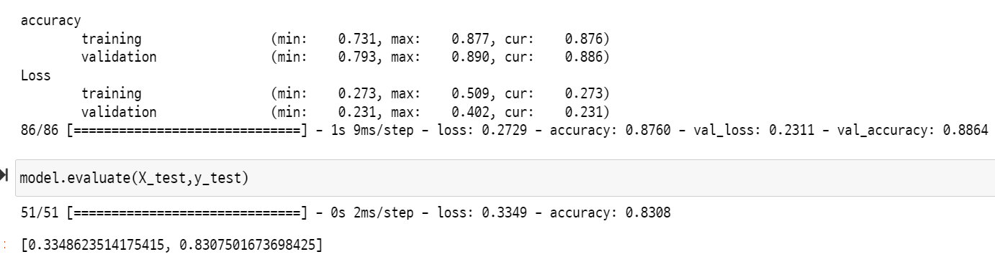
모델의 정확도

Slide 42
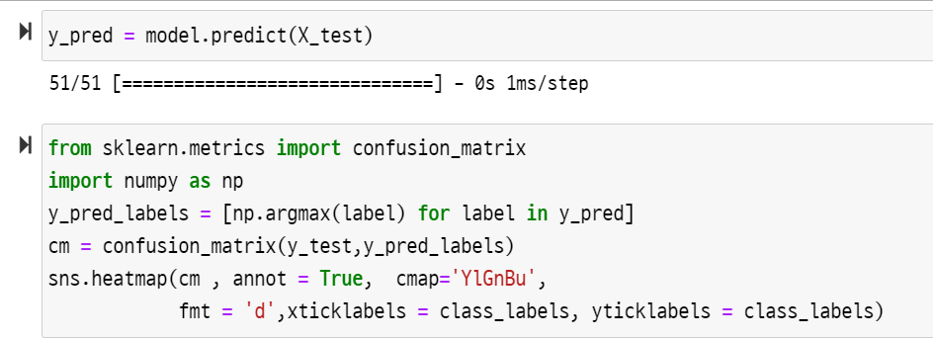
Confusion Matrix

Slide 43
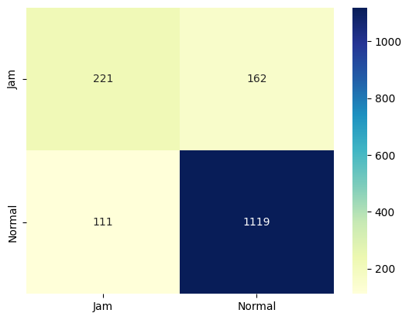
Confusion Matrix

Slide 44
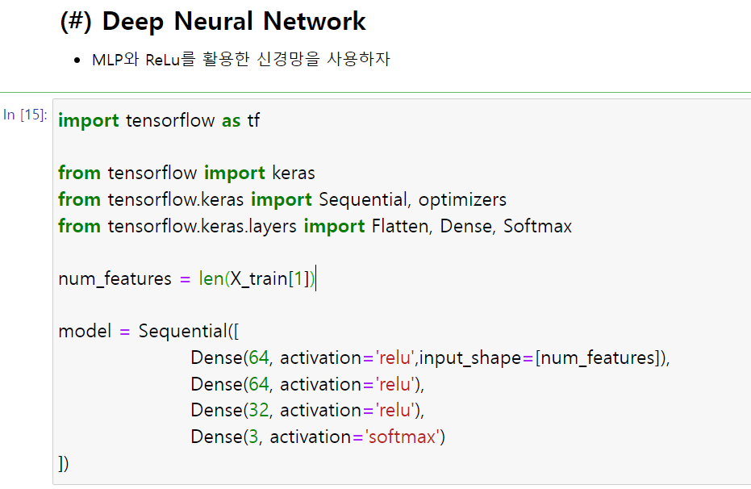
Deep Neural Network

Slide 45

HW3: DNN 분류 정확도의 최고 성능은 얼마인가?
DNN을 이용한 VDS 데이터 분석
가장 성능이 좋은 파라미터는?

Slide 46
Multi-Class Classification

Slide 47


입력 데이터와 판다스

Slide 48

클래스 레이블링은 3개

Slide 49

레이블링을 추가

Slide 50


Seaborn의 열지도

Slide 51

클래스를 정수로 인코딩

Slide 52

Splitting Your Data: Training, Testing, and Validation Datasets

Slide 53

Sklearn을 이용한 데이터 분할

Slide 54


입력 데이터를 표준화하자

Slide 55

Tensorflow 설정

Slide 56

멀티클래스 MLP 모델 (#2)

Slide 57

모델 파라미터

Slide 58

Model.summary()

Slide 59

모델 훈련

Slide 60

PlotLossKeras

Slide 61

정확도 (validation vs test)

Slide 62

Confusion matrix

Slide 63

Confusion matrix heatmap

Slide 64

TRUST
2023
KISTI
Korea Institute of Science
and Technology Information

